Slide 1

第三章 CSS布局

Slide 2


本章目标
概述
基础排版
代码
表格
表单
按钮
图像
辅助样式

Slide 3
概述
本章的内容是Bootstrap三大核心内容的基础，即基础的CSS布局语法。其包括基础排版（Typography）、代码（Code）、表格 （Tables）、表单（Forms）、按钮（Buttons）、图片（Images）、辅助类（Helper Classes）和响应式设计（Responsive utilities）。这些基础的布局语法都是通过CSS最基础、最简单的组合来实现的，通过这些基础而又核心的布局语法，不需要太多时间，即可快速上手，制作出比较精美的页面。

Slide 4
概述
Bootstrap 3.x的目标是：简洁、直观、强悍的前端开发框架，让Web开发更迅速、简单。在使用之前，我们需要先了解一下Bootstrap的基础内容。
1.HTML5文档类型
2.移动先行
3.响应式图片
4.排版与链接
5.Normalize.css
6.居中容器

Slide 5
HTML5文档类型
由于Bootstrap使用了HTML5特定的HTML元素和CSS属性，所以使用Bootstrap的时候，所有的HTML文件都需要在其顶部引用HTML5的DOCTYPE属性，如下所示：
<!DOCTYPE html>
<html lang="en">
...
</html>

Slide 6
移动先行
Bootstrap2.x系列版本中，在框架里为移动特性添加了一些可选支持。而在Bootstrap3.x版本中，作者重写了与移动特性相关的内 容，与可选特性相比，新版本将移动特性加入了核心框架。实际上，新版Bootstrap是一个移动先行的框架集，移动先行的影子在整个框架集都可以发现， 如下所示：
在移动设备浏览器上，通过为viewport meta标签添加的user-scalable=no可以禁用其缩放（zooming）功能。禁用缩放功能后，用户只能滚动屏幕，这样能让你的网站看上去 更像原生应用。注意，我们并不推荐所有网站都使用这种方式，是否使用这种方式要视情况而定。
<meta name="viewport" content="width=device-width, initial-scale=1.0">
<meta name="viewport" content="width=device-width, initial-scale=1.0, maximum-scale=1.0, user-scalable=no">

Slide 7
响应式图片
为了能对图片的大小进行自适应缩放，Bootstrap在3.x版里添加了一个.img-responsive样式，其实质是为图片设置了max- width: 100%；和height: auto；属性，以便可以让图片按比例缩放，并且不超过其父元素的尺寸，所以说该样式对响应式布局的支持更加友好了。使用的时候，只需要在相应图片元素上 加一个.img-responsive样式即可（而默认情况下，如果不加该样式，则显示还是按照默认设置来进行的）。.img-responsive样式 实现代码如下所示：
// 源码310行
.img-responsive {
display: block;
max-width: 100%;
height: auto;
}

Slide 8
排版与链接
Bootstrap为网页设置了一些基本的全局样式、排版和链接风格，尤其是其具有如下特性：
在body元素上取消了margin设置，改为默认为0，margin: 0。
在body元素上设置了背景色为白色，background-color: #ffffff。
在布局排版方面，字体、字体大小、行间距使用的标准值分别如下：
所有的默认基本样式都可以在normalize.less和scaffolding.less文件里找到。
font-family: "Helvetica Neue", Helvetica, Arial, sans-serif;
font-size: 14px;
line-height: 1.428571429; // 20除14

Slide 9
Normalize.css
为了改进跨浏览器呈现，Bootstrap使用了第三方CSS库Normalize。Normalize.css是一个专门用于将不同浏览器的默认 CSS特性设置为统一效果的CSS库，以便开发人员使用更标准的方式去访问或设置页面元素。该项目只专注于样式，比如button按钮在不同浏览器上效果 都是一致的。详细内容可以查看源码里的Normalize.less文件。
项目地址如下：
http: //necolas.github.io/normalize.css/

Slide 10
居中容器
一个页面（或元素）要居中显示，可以在外部容器上简单应用.container样式即可。由于栅格系统依赖于外部容器的大小设置，所以默认情况下container样式有一个max-width属性用于限制栅格系统的最大宽度。示例代码如下所示：
container样式的源码如下：
<div class="container">
...
</div>
// 源码734行
.container {
padding-right: 15px;
padding-left: 15px;
margin-right: auto; /*左右居中的设置*/
margin-left: auto;
}
注意
container的max-width大小和设备的最大分辨率有关，平板电脑一般为728像素，普通桌面浏览器一般为940像素，大型浏览器为1170像素。也可以通过重载覆盖的方式修改max-width。

Slide 11

基础排版
源码文件：type.less
CSS文件：bootstrap.css 349行开始
本节主要是讲述HTML页面基础排版（Typography）方面所需要的各种技能，比如head标题（h1至h6）、地址、列表、文本块等。在平 时的工作中，大家可能已经在使用了，但是Bootstrap在此基础上做了不少优化工作，使其更方便使用。这里只是简单叙述一下各项语法的示例和优化方 式。

Slide 12
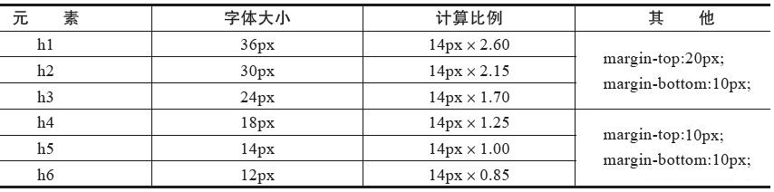
标题
Bootstrap为传统的标题元素h1～h6重新定义了标准的样式，使得在所有浏览器下显示效果都一样，具体定义规则如表所示。
标题元素的用法和平时的用法一致，示例如下所示：
<h1>Bootstrap</h1>
<h2>Bootstrap</h2>
<h3>Bootstrap</h3>
<h4>Bootstrap</h4>
<h5>Bootstrap</h5>
<h6>Bootstrap</h6>

Slide 13
标题
Bootstrap还同步定义了6个class样式（.h1～.h6），以便在非标题元素下使用相同的样式，唯一的不同是class样式没有定义margin-top和margin-bottom。如下所示：
<span class="h1">Bootstrap</span><br />
<span class="h2">Bootstrap</span><br />
<span class="h3">Bootstrap</span><br />
<span class="h4">Bootstrap</span><br />
<span class="h5">Bootstrap</span><br />
<span class="h6">Bootstrap</span><br />

Slide 14
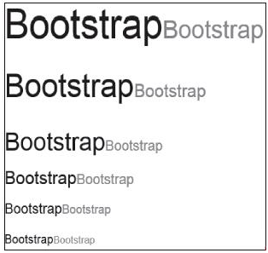
标题
大部分情况下，在标题元素里可能会应用<small>元素，以便显示稍微小一点的字体。Bootstrap为此也特别定义了样式，如图3-2所示。具体内容如下：
所有标题元素里的<small>内容的字体颜色都是灰色（#999999），行间距都为1。
<small>内的文本字体在h1、h2、h3内是当前元素所对应字体大小的65%；而在h4、h5、h6下则是75%（详细见448行和464行定义的small样式）。

Slide 15
页面主题
默认情况下，Bootstrap为全局设置的字体大小font-size为14像素，间距line-height为字体大小的1.428倍（即20像素）。该设置应用于<body>元素和所有的段落上。
// 源码275行
body {
font-family: "Helvetica Neue", Helvetica, Arial, sans-serif;
font-size: 14px;
line-height: 1.428571429;
color: #333;
background-color: #fff;
}

Slide 16
页面主题
另外，<p>元素内的段落会有一个额外的margin-bottom，大小是行间距的一半（默认为10px），详细见CSS文件bootstrap.css中的497行。
如果想让一个段落突出显示，可以使用.lead样式，其作用主要是增大字体大小、粗细、行间距和margin-bottom。用法如下：
// 源码464行
p { margin: 0 0 10px; }
<p class="lead">...</p>

Slide 17
页面主题
lead样式的代码实现如下所示：
Bootstrap的排版设置默认值存储在variables.less文件里的两个LESS变量里：@font-size-base和 @line-height-base。第一个用于设置字体大小，第二个用于设置行间距。系统默认使用这两个值产生整个页面相应的margin、 padding和line-height。通过修改这两个值后，再重新编译，从而制定自己的Bootstrap版本。
// 源码467行
.lead {
margin-bottom: 20px;
font-size: 16px;
font-weight: 200;
line-height: 1.4;
}
@media (min-width: 768px) { /*大中型浏览器字体稍大*/
.lead { font-size: 21px; }
}

Slide 18
强调文本
Bootstrap将默认的文本强调元素进行了轻量级实现，这些元素分别为：small、strong、em、cite。
同样的原理，Bootstrap也为对齐方式定义了简单而又明了的4个样式以便使用。使用方式如下：
// 源码56行
b,strong { font-weight: bold; /* 粗体 */}
// 源码478行
small,.small { font-size: 85%; /* 标准字体的85% */}
cite { font-style: normal; /* 正常字体*/}
<p class="text-left">JavaScript编程精解</p>
<p class="text-center">JavaScript设计模式</p>
<p class="text-right">JavaScript启示录</p>
<p class="text-justify">Backbone应用开发实战</p>

Slide 19
缩略语
Bootstrap在abbr元素上实现了缩略词的功能，即鼠标移动到缩略词上时，就显示声明在title里的属性值。效果为：缩略词下面有虚横线，鼠标移动到缩略词上时有手形图标。其源码如下所示：
从源码可以看出，有两种方式可以使用，一种是直接使用abbr，另外一种是应用.initialism样式以使字体稍微缩小一点。
// 源码621行
abbr[title],
abbr[data-original-title] {
cursor: help;
border-bottom: 1px dotted #999999;
}
.initialism {
font-size: 90%; text-transform: uppercase;
}
<abbr title="JavaScript设计模式是一本专门讲解设计模式的专业书籍">JavaScript设计模
式</abbr>
<abbr title="HyperText Markup Language" class="initialism">HTML</abbr>

Slide 20
地址元素
Bootstrap为地址元素address定义了一个简单通用的样式，其主要是行间距和底部的margin。源码如下：
address的用法也
比较简单，每一行用
<br>结尾即可。
// 源码682行
address {
margin-bottom: 20px;
font-style: normal;
line-height: 1.428571429;
}
<address>
<strong>Twitter, Inc.</strong><br>
795 Folsom Ave, Suite 600<br>
San Francisco, CA 94107<br>
<abbr title="Phone">P:</abbr>
(123) 456-7890
</address>
<address>
<strong>汤姆大叔</strong><br>
<a href="mailto:#">tomxu@outlook.com</a>
</address>

Slide 21
引用
在<blockquote>元素里进行引用，可以引用任意HTML内容，但一般推荐使用<p>。Bootstrap也为此定义了一个通用的样式，用法如下所示：
如果想加上一些文字的出处作为注释，则可以配合使用small和cite元素，效果会更好。
<blockquote>
<p>不愤不启,不悱不发。举一隅,不以三隅反,则吾不复也。</p>
</blockquote>
<blockquote>
<p>不愤不启,不悱不发。举一隅,不以三隅反,则吾不复也。</p>
<small>出自 <cite title="论语 述而">论语</cite></small>
</blockquote>

Slide 22
引用
另外，Bootstrap还提供了一个.pull-right样式用于右对齐，以适应不同的排版方式。
引用元素的主要样式代码如下：
<blockquote class="pull-right">
<p>不愤不启,不悱不发。举一隅,不以三隅反,则吾不复也。</p>
<small>出自 <cite title="论语?述而">论语</cite></small>
</blockquote>
// 源码630行
blockquote {
padding: 10px 20px;
margin: 0 0 20px;
font-size: 17.5px;
border-left: 5px solid #eee;
}
/* 此处省略部分代码 */
.blockquote-reverse,
blockquote.pull-right {
padding-right: 15px;
padding-left: 0;
text-align: right;
border-right: 5px solid #eee; /* 右边显示的竖线 */
border-left: 0;
}

Slide 23
列表
Bootstrap提供了6种形式的列表，分别是：
普通列表
有序列表
去点列表
内联列表
描述列表
水平描述列表

Slide 24
普通列表
普通列表的使用方式和人们平时用的一样，Bootstrap只是在此基础上做了一些细微的优化。示例如下：
Bootstrap在margin和行间距做了一些微调。源码如下:
<ul>
<li>...</li>
</ul>
// 源码566行
ul,ol {
margin-top: 0;
margin-bottom: 10px;
}
ul ul,ol ul,ul ol,ol ol {
margin-bottom: 0;
}

Slide 25
有序列表
根据上述源码，可以看出使用了ol元素的有序列表，也是做了一些微调，看起来比原来的默认显示柔和了一些。示例用法如下：
<ol>
<li>...</li>
</ol>

Slide 26
去点列表
Bootstrap提供了一个去除默认列表样式的风格，即去除普通列表项前面的圆点。用法如下：
去点列表的list-unstyled
样式源码如下：
<ul class="list-unstyled">
<li>...</li>
<li>
<ul>
<li>...</li>
<li>
<ul>
<li>...</li>
<li>...</li>
</ul>
</li>
</ul>
</li>
</ul>
// 源码577行
.list-unstyled {
padding-left: 0;
list-style: none;
}
由运行效果图和源码可以看出，去除圆点只是去除了当前元素节点下的li旁边的圆点，如果li元素里有另外一个嵌套的ul或者ol，将不会起任何作用。也就是说如果要让嵌套的列表项也去除圆点（或其他标示符），则还需要单独应用.list-unstyled样式。

Slide 27
内联列表
Bootstrap定义了一个list-inline样式用于实现内联列表，也就是将列表项水平显示，实现效果如图所示。
list-inline样式的源码如下：
// 源码581行
.list-inline {
padding-left: 0;
list-style: none;
}
.list-inline > li {
display: inline-block;
padding-right: 5px;
padding-left: 5px;
}
.list-inline > li:first-child { padding-left: 0;}

Slide 28
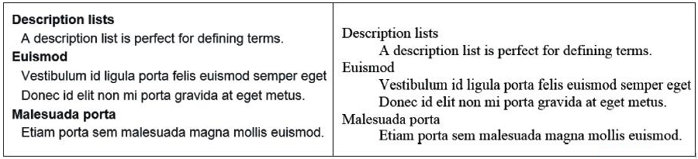
定义列表
Bootstrap对默认的dl定义列表也做了一些轻微的调整，主要是调整行间距和字体加粗。用法和对比效果如下：
<dl>
<dt>...</dt>
<dd>...</dd>
</dl>
// 源码593行
dl { margin-top: 0; margin-bottom: 20px;}
dt,dd { line-height: 1.428571429;}
dt { font-weight: bold;}
dd { margin-left: 0;}

Slide 29
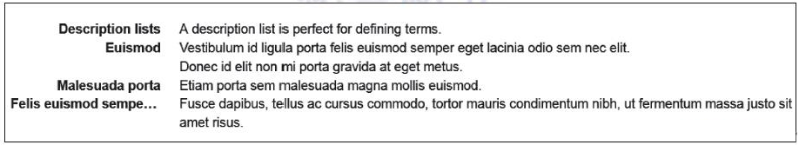
水平定义列表
Bootstrap提供了一个dl-horizontal样式，通过在dl元素上应用该class，实现了列表水平显示的效果。用法如下：
水平定义列表的主要实现方式是将dt进行left浮动，同时设置宽度为160像素，再将dd的margin-left设置为180像素，达到水平的 效果。值得注意的是，如果dt标题超出长度将被自动隐藏。详细见效果图的第四项标题和源码里的text-overflow设置。
<dl class="dl-horizontal">
<dt>...</dt>
<dd>...</dd>
</dl>
// 源码607行
@media (min-width: 768px) { /*这种样式只能在平板电脑或更大的浏览器上才能用 */
.dl-horizontal dt {
float: left;
width: 160px;
overflow: hidden;
clear: left;
text-align: right;
text-overflow: ellipsis; /* 超过160像素就自动隐藏 */
white-space: nowrap;
}
.dl-horizontal dd { margin-left: 180px; }
}

Slide 30
更多排版类
类 | 描述
.lead | 使段落突出显示
.small | 设定小文本 (设置为父文本的 85% 大小)
.text-left | 设定文本左对齐
.text-center | 设定文本居中对齐
.text-right | 设定文本右对齐
.text-justify | 设定文本对齐,段落中超出屏幕部分文字自动换行
.text-nowrap | 段落中超出屏幕部分不换行
.text-capitalize | 设定单词首字母大写

Slide 31
更多排版类
类 | 描述
.text-lowercase | 设定文本小写
.text-uppercase | 设定文本大写
.initialism | 显示在 <abbr> 元素中的文本以小号字体展示
.blockquote-reverse | 设定引用右对齐
.list-unstyled | 移除默认的列表样式，列表项中左对齐 ( <ul> 和 <ol> 中)。 这个类仅适用于直接子列表项 (如果需要移除嵌套的列表项，你需要在嵌套的列表中使用该样式)
.list-inline | 将所有列表项放置同一行
.dl-horizontal | 该类设置了浮动和偏移，应用于 <dl> 元素和 <dt> 元素中，具体实现可以查看实例
.pre-scrollable | 使 <pre> 元素可滚动 scrollable

Slide 32
代码
源码文件：code.less
CSS文件：bootstrap.css 103行开始
本小节的内容比较简单，主要是介绍代码显示的问题。Bootstrap对代码显示提供了以下3种方式：
使用<code>元素显示单行内联代码
使用<kbd>元素显示用户输入代码
使用<pre>元素新生多行代码块
代码样式的用法示例如下：
要对<code>&lt;body&gt; &lt;/body&gt;</code>进行设置。 <!--内联代码 -->
<pre>&lt;body&gt; &lt;/body&gt; </pre> <!-- 多行代码 -->

Slide 33
内联代码
单行的内联代码需要使用code元素包含。用法如下：
内联代码效果主要是设置code元素的背景颜色和其内部的文字颜色而已。源码如下：
要对<code>&lt;body&gt; &lt;/body&gt;</code>进行设置。
// 源码693行
code {
padding: 2px 4px;
font-size: 90%;
color: #c7254e; /* 文字颜色为深红*/
white-space: nowrap;
background-color: #f9f2f4; /* 背景颜色为浅红*/
border-radius: 4px; /* 设置圆角*/
}

Slide 34
用户输入代码
<kbd>元素包含的内容是表示该内容需要用户键盘输入，所以一般是设置成input的效果，用法和code类似，其实现源码如下：
// 源码701行
kbd {
padding: 2px 4px;
font-size: 90%;
color: #fff; /* 文字颜色为白色*/
background-color: #333; /* 背景颜色为深黑色*/
border-radius: 3px; /* 设置圆角*/
box-shadow: inset 0 -1px 0 rgba(0, 0, 0, .25); /* 设置阴影*/
}

Slide 35
多行代码块
pre元素一般用于显示大块的代码段，并保证原有格式不变。另外可以在pre元素上应用.pre-scrollable样式，则可以控制该区域最大高度为340像素，并可以在y方向滚动。
// 源码709行
pre {
display: block;
/* 省略部分代码*/
word-break: break-all;
word-wrap: break-word;
background-color: #f5f5f5; /* 背景颜色为浅灰色*/
border: 1px solid #ccc; /* 边框为深灰色*/
border-radius: 4px;
}
.pre-scrollable {
max-height: 340px; /* 固定高度*/
overflow-y: scroll; /* 竖向可滚动*/
}

Slide 36
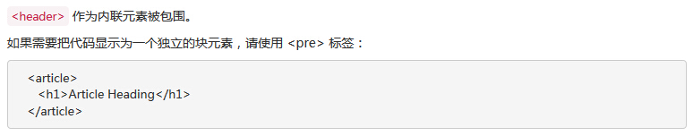
Bootstrap 代码
Bootstrap 允许您以两种方式显示代码：
第一种是 <code> 标签。如果您想要内联显示代码，那么您应该使用 <code> 标签。
第二种是 <pre> 标签。如果代码需要被显示为一个独立的块元素或者代码有多行，那么您应该使用 <pre> 标签。
请确保当您使用 <pre> 和 <code> 标签时，开始和结束标签使用了 unicode 变体： &lt; 和 &gt;。
<p><code>&lt;header&gt;</code> 作为内联元素被包围。</p>
<p>如果需要把代码显示为一个独立的块元素，请使用 <pre> 标签：</p>
<pre>
&lt;article&gt;
&lt;h1&gt;Article Heading&lt;/h1&gt;
&lt;/article&gt;
</pre>

Slide 37
表格
源码文件：table.less
CSS文件：bootstrap.css 1401行开始
在表格组件里，Bootstrap提供了1种基础.table样式、4种附加样式（.table-striped、.table- bordered、.table-hover、.table-condensed）以及一个支持响应式布局的.table-responsive容器样 式。从第2章的设计思想我们可以知道，每种附加特效都是在.table样式的基础上联合应用才生效的。

Slide 38
Bootstrap 表格
Bootstrap 提供了一个清晰的创建表格的布局。下表列出了 Bootstrap 支持的一些表格元素
标签 | 描述
<table> | 为表格添加基础样式。
<thead> | 表格标题行的容器元素（<tr>），用来标识表格列。
<tbody> | 表格主体中的表格行的容器元素（<tr>）。
<tr> | 一组出现在单行上的表格单元格的容器元素（<td> 或 <th>）。
<td> | 默认的表格单元格。
<th> | 特殊的表格单元格，用来标识列或行（取决于范围和位置）。必须在 <thead> 内使用。
<caption> | 关于表格存储内容的描述或总结。

Slide 39
表格类
下表样式可用于表格中
类 | 描述
.table | 为任意 <table> 添加基本样式 (只有横向分隔线)
.table-striped | 在 <tbody> 内添加斑马线形式的条纹 ( IE8 不支持)
.table-bordered | 为所有表格的单元格添加边框
.table-hover | 在 <tbody> 内的任一行启用鼠标悬停状态
.table-condensed | 让表格更加紧凑
联合使用所有表格类

Slide 40
<tr>, <th> 和 <td> 类
下表的类可用于表格的行或者单元格
类 | 描述
.active | 将悬停的颜色应用在行或者单元格上
.success | 表示成功的操作
.info | 表示信息变化的操作
.warning | 表示一个警告的操作
.danger | 表示一个危险的操作

Slide 41
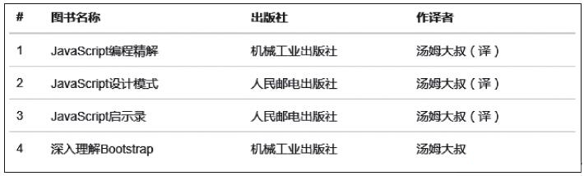
基础样式
只需要在table元素上应用.table样式即可制作出比较漂亮的表格。示例如下：
.table样式的主要作用有3个：增加单元格的内边距、在thead的底部设置一条2像素的粗线，以及在每行记录的顶部都有1条1个像素的细线。
<table class="table">
...
</table>

Slide 42
基础样式
// 源码1401行
table { max-width: 100%; background-color: transparent;}
th { text-align: left;}
.table { width: 100%; margin-bottom: 20px;}
.table > thead > tr > th,
.table > tbody > tr > th,
.table > tfoot > tr > th,
.table > thead > tr > td,
.table > tbody > tr > td,
.table > tfoot > tr > td {
padding: 8px; /*设置单元格的内边距*/
line-height: 1.428571429;
vertical-align: top;
border-top: 1px solid #ddd; /* 每行记录的顶部都有1条1个像素宽的横线 */
}
.table > thead > tr > th {
vertical-align: bottom;
border-bottom: 2px solid #ddd; /* thead有1条2个像素宽的横线 */
}
/*省略部分样式*/
.table > tbody + tbody {
border-top: 2px solid #ddd;
/* 如果表格里有2个tbody,两者之间也会有1条2个像素宽的横线 */
}

Slide 43

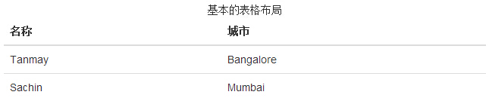
表格 基础样式
练习
<table class="table">
<caption>基本的表格布局</caption>
<thead>
<tr>
<th>名称</th>
<th>城市</th>
</tr>
</thead>
<tbody>
……
</tbody>
</table>
<tbody>
<tr>
<td>Tanmay</td>
<td>Bangalore</td>
</tr>
<tr>
<td>Sachin</td>
<td>Mumbai</td>
</tr>
</tbody>

Slide 44
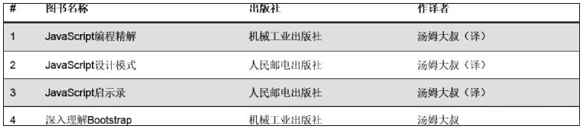
带背景条纹的表格
背景条纹表格，就是在现有.table样式的基础上再应用一个.table-striped样式，其添加了隔行加背景色的设置。使用方式如下：
隔行换色的实现方式是利用了CSS 3里的: nth-child选择器来实现的，所以不支持IE 8及以下版本。源码如下：
<table class="table table-striped">
...
</table>
// 源码1464行
.table-striped > tbody > tr:nth-child(odd) > td,
.table-striped > tbody > tr:nth-child(odd) > th {
background-color: #f9f9f9;
/* 如果需要更换颜色,需要重载覆盖才行(详情阅读第2章的2.3节组件架构) */
}

Slide 45
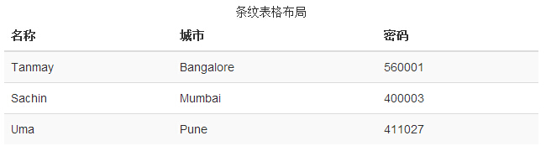
带背景条纹的表格
练习
<tbody>
<tr>
<td>Tanmay</td>
<td>Bangalore</td>
<td>560001</td>
</tr>
<tr>
<td>Sachin</td>
<td>Mumbai</td>
<td>400003</td>
</tr>
<tr>
<td>Uma</td>
<td>Pune</td>
<td>411027</td>
</tr>
</tbody>
<table class="table table-striped">
<caption>条纹表格布局</caption>
<thead>
<tr>
<th>名称</th>
<th>城市</th>
<th>密码</th>
</tr>
</thead>
<tbody>
…
</tbody>
</table>

Slide 46
带边框的表格
在该特效下，Bootstrap为表格所有的单元格提供了1条1像素宽的边框。使用方式如下：
v2.x版本的边框表格带有圆角，其实现方式非常复杂。而最新的3.x版本直接抛弃了圆角，这样其实现方式就简洁了许多，主要就是设置了整体表格和单元格的边框。实现源码如下：
<table class="table table-bordered">
...
</table>
// 源码1449行
.table-bordered {
border: 1px solid #dddddd; /* 整体表格边框 */
}
.table-bordered > thead > tr > th,
.table-bordered > tbody > tr > th,
.table-bordered > tfoot > tr > th,
.table-bordered > thead > tr > td,
.table-bordered > tbody > tr > td,
.table-bordered > tfoot > tr > td {
border: 1px solid #dddddd; /* 单元格边框 */
}
.table-bordered > thead > tr > th,
.table-bordered > thead > tr > td {
border-bottom-width: 2px; /* 表头底部边框 */
}

Slide 47
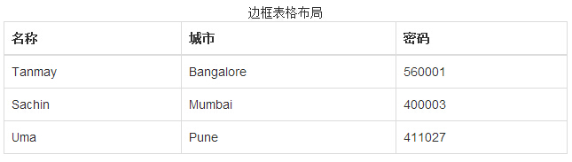
带边框的表格
练习
<tbody>
<tr>
<td>Tanmay</td>
<td>Bangalore</td>
<td>560001</td>
</tr>
<tr>
<td>Sachin</td>
<td>Mumbai</td>
<td>400003</td>
</tr>
<tr>
<td>Uma</td>
<td>Pune</td>
<td>411027</td>
</tr>
</tbody>
<table class="table table-bordered">
<caption>边框表格布局</caption>
<thead>
<tr>
<th>名称</th>
<th>城市</th>
<th>密码</th>
</tr>
</thead>
<tbody>
….
</tbody>
</table>

Slide 48
鼠标悬停高亮的表格
在表格中的记录上，当鼠标移动上去时对应的部分能够换个颜色的话，那就会显得很有动感，并且有高亮显示的功能。Bootstrap当然也不会错过这个亮点，其提供了一个.table-hover样式。在Bootstrap下的使用方式如下：
悬停高亮的实现方式是在tr的hover事件中，设置tr元素内所有的td和th的背景色为新背景色。同样，如果需要更换颜色，需要对它进行重载覆盖设置。如下所示：
<table class="table table-hover">
...
</table>
// 源码1468行
.table-hover > tbody > tr:hover > td,
.table-hover > tbody > tr:hover > th {
background-color: #f5f5f5;
}

Slide 49
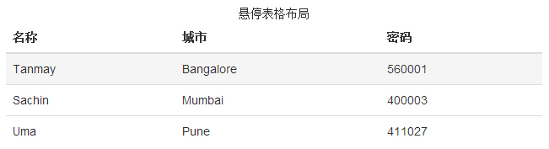
鼠标悬停高亮的表格
练习
<tbody>
<tr>
<td>Tanmay</td>
<td>Bangalore</td>
<td>560001</td>
</tr>
<tr>
<td>Sachin</td>
<td>Mumbai</td>
<td>400003</td>
</tr>
<tr>
<td>Uma</td>
<td>Pune</td>
<td>411027</td>
</tr>
</tbody>
<table class="table table-hover">
<caption>边框表格布局</caption>
<thead>
<tr>
<th>名称</th>
<th>城市</th>
<th>密码</th>
</tr>
</thead>
<tbody>
….
</tbody>
</table>

Slide 50
紧凑型表格
所谓紧凑型表格，即表格的显示比普通表格稍微紧凑一些，实现原理是减少单元格的内边距。使用方式如下：
默认情况下表格的padding
是8像素，紧凑型表格的
padding值是5像素。源码如下：
以上4种特效的样式可以混合在一起使用，从而制作出复杂而精美的表格。
<table class="table table-condensed">
...
</table>
// 源码1441行
.table-condensed > thead > tr > th,
.table-condensed > tbody > tr > th,
.table-condensed > tfoot > tr > th,
.table-condensed > thead > tr > td,
.table-condensed > tbody > tr > td,
.table-condensed > tfoot > tr > td {
padding: 5px;
}

Slide 51
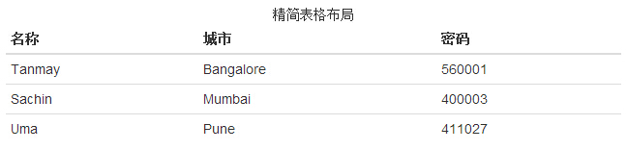
紧凑型表格
练习
<tbody>
<tr>
<td>Tanmay</td>
<td>Bangalore</td>
<td>560001</td>
</tr>
<tr>
<td>Sachin</td>
<td>Mumbai</td>
<td>400003</td>
</tr>
<tr>
<td>Uma</td>
<td>Pune</td>
<td>411027</td>
</tr>
</tbody>
<table class="table table-condensed">
<caption>边框表格布局</caption>
<thead>
<tr>
<th>名称</th>
<th>城市</th>
<th>密码</th>
</tr>
</thead>
<tbody>
….
</tbody>
</table>

Slide 52
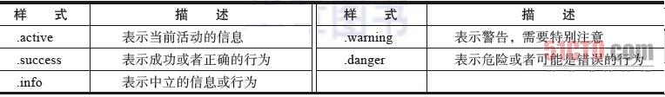
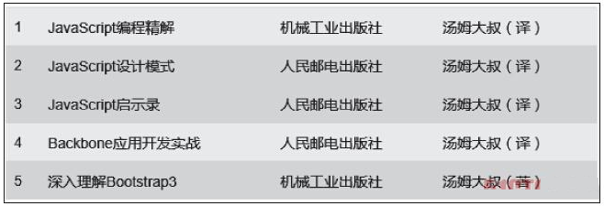
行级元素样式
Bootstrap为表格的tr元素提供了5种额外的样式，用于控制tr的背景颜色。样式如表所示。
其使用方式非常简单，在tr元素（或者td元素）上应用相应的class样式即可。示例如下：
<tr class="active">
<td>1</td>
<td>JavaScript编程精解</td>
<td>机械工业出版社</td>
<td>汤姆大叔(译)</td>
</tr>

Slide 53
行级元素样式
除了active样式以外，其他4个样式在和.table-hover样式一起用的时候，Bootstrap也相应地设置了鼠标悬停高亮的颜色，所以如果需要添加额外颜色的tr行级样式，也需要注意这个设置。示例源码如下：
// 源码1563行
.table > thead > tr > td.danger, .table > tbody > tr > td.danger, .table >
tfoot > tr > td.danger,
/* 此处省略了一些选择符*/
.table > thead > tr.danger > td, .table > tbody > tr.danger > td, .table >
tfoot > tr.danger > td {
background-color: #f2dede; /* danger样式的tr背景色*/
}
.table-hover > tbody > tr > td.danger:hover,
/* 此处省略了一些选择符*/
.table-hover > tbody > tr.danger:hover > td {
background-color: #ebcccc; /* table-hover和danger一起使用时,鼠标悬停时的tr背景色*/
}

Slide 54
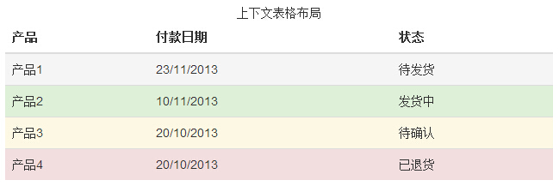
行级元素样式
<tbody>
<tr class="active">
<td>产品1</td>
<td>23/11/2013</td>
<td>待发货</td>
</tr>
<tr class="success">
<td>产品2</td>
<td>10/11/2013</td>
<td>发货中</td>
</tr>
<tr class="warning">
<td>产品3</td>
<td>20/10/2013</td>
<td>待确认</td>
</tr>
<tr class="danger">
<td>产品4</td>
<td>20/10/2013</td>
<td>已退货</td>
</tr>
</tbody>
练习
<table class="table">
<caption>上下文表格布局</caption>
<thead>
<tr>
<th>产品</th>
<th>付款日期</th>
<th>状态</th>
</tr>
</thead>
<tbody>
……
</tbody>
</table>

Slide 55
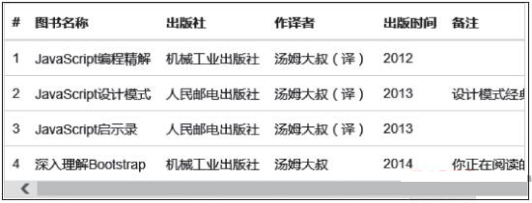
响应式表格
随着响应式设计的大量需求，Bootstrap为表格也提供了一个响应式设计的容器（.table-responsive样式），将.table- responsive样式包装在.table样式外部即可创建响应式表格，其会在小屏幕设备上（小于768像素）水平滚动。而当屏幕大于768像素宽度 时，水平滚动条消失。示例如下：
<div class="table-responsive">
<table class="table">
...
</table>
</div>

Slide 56
响应式表格
响应式表格的实现原理是利用了CSS的媒体查询特性，在小于768像素的设备上应用@media(max-width: 767px)里的样式。该样式主要有3个方面的设置：
对.table-responsive容器边框以及滚动条进行了设置。
把原有.table样式的底部外边距margin-bottom从20像素改为了0像素，其目的是消除滚动条带来的上下高度差，并在.table-responsive样式上又设置了一个margin-bottom: 15px，以避免和容器外部的下一个元素重叠。
将所有单元格的文本设置成不自动换行，以保留原有样式。

Slide 57
响应式表格
实现响应式的详细源码如下：
// 源码1583行
@media (max-width: 767px) {
.table-responsive {
width: 100%;
margin-bottom: 15px; /* 设置底部外边距，避免重叠 */
overflow-x: scroll; /* 超出范围，水平可滚动 */
overflow-y: hidden;
-webkit-overflow-scrolling: touch;
-ms-overflow-style: -ms-autohiding-scrollbar;
border: 1px solid #ddd; /* 设置1像素宽的边框 */
}
.table-responsive > .table { margin-bottom: 0; }
.table-responsive > .table > thead > tr > th,
/* 省略部分样式 */
.table-responsive > .table > tfoot > tr > td {
white-space: nowrap; /* 确保单元格中的文本不会换行，直到遇到 <br> 标签为止*/
}
.table-responsive > .table-bordered { border: 0; }

Slide 58
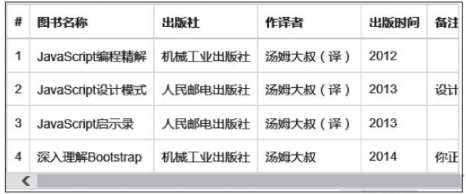
响应式表格
通过上述代码，可以看到.table-responsive给自己加了一个1px的外边框。如果在.table上再使用.table-bordered样式的话，就会和表格的外边框重合了，变粗了，可能会想象成如图所示的效果。

Slide 59
响应式表格
// 源码1604行
.table-responsive > .table-bordered {
border: 0; /*将整个表格的外边框设置为0像素*/
}
.table-responsive > .table-bordered > tbody > tr > th:first-child,
/*此处省略一些选择符*/
.table-responsive > .table-bordered > tbody > tr > td:first-child,
.table-responsive > .table-bordered > tfoot > tr > td:first-child {
border-left: 0; /*将所有tr的第一个单元格(即最左边的一列)的左边框都置为0像素*/
}
.table-responsive > .table-bordered > tbody > tr > th:last-child,
/*此处省略一些选择符*/
.table-responsive > .table-bordered > tbody > tr > td:last-child,
.table-responsive > .table-bordered > tfoot > tr > td:last-child {
border-right: 0; /*将所有tr的最后一个单元格(即最右边的一列)的右边框都设置为0像素*/
}
.table-responsive > .table-bordered > tbody > tr:last-child > th,
/*此处省略一些选择符*/
.table-responsive > .table-bordered > tfoot > tr:last-child > td {
border-bottom: 0; /*将最后一行tr里的单元格的底部边框设置为0像素*/
}
聪明的Bootstrap开发团队怎么会犯这样低级的错误呢？所以他们在该响应式样式的内部，针对.table-bordered样式又进行了去边框设置。源码如下：

Slide 60
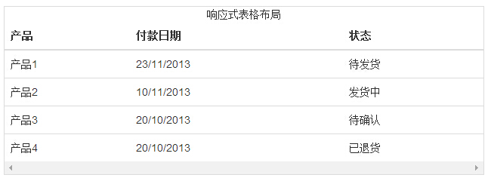
响应式表格
练习
<tr>
<td>产品1</td>
<td>23/11/2013</td>
<td>待发货</td>
</tr>
<tr>
<td>产品2</td>
<td>10/11/2013</td>
<td>发货中</td>
</tr>
<tr>
<td>产品3</td>
<td>20/10/2013</td>
<td>待确认</td>
</tr>
<tr>
<td>产品4</td>
<td>20/10/2013</td>
<td>已退货</td>
</tr>
<div class="table-responsive">
<table class="table">
<caption>响应式表格布局</caption>
<thead>
<tr>
<th>产品</th>
<th>付款日期</th>
<th>状态</th>
</tr>
</thead>
<tbody>
……
</tbody>
</table>
</div>

Slide 61
表单
源码文件：form.less
CSS文件：bootstrap.css 1630行开始
表单（Form）是HTML网页交互中最重要的部分，同时也是Bootstrap框架中的核心内容，表单提供了丰富的样式（基础、内联、横向）。结合各种各样的表单控件，利用各种表单控件不同的状态、大小、分组，可以组合出绚丽多彩的表单。下面详细介绍表单的各种功能。

Slide 62
表单 > 基础表单
// 源码1689行
.form-control {
display: block;
width: 100%; /* 设置宽度是100% */
/* 省略部分设置 */
border: 1px solid #ccc; /* 边框设置 */
border-radius: 4px; /* 圆角设置*/
-webkit-box-shadow: inset 0 1px 1px rgba(0, 0, 0, .075);
box-shadow: inset 0 1px 1px rgba(0, 0, 0, .075);
-webkit-transition: border-color ease-in-out .15s, box-shadow ease-in-out .15s;
transition: border-color ease-in-out .15s, box-shadow ease-in-out .15s;
}
.form-control:focus {
border-color: #66afe9; /* 作用域得到焦点时的边框颜色*/
outline: 0;
-webkit-box-shadow: inset 0 1px 1px rgba(0,0,0,.075), 0 0 8px rgba(102, 175, 233, .6);
box-shadow: inset 0 1px 1px rgba(0,0,0,.075), 0 0 8px rgba(102, 175, 233, .6);
}
.form-control:-moz-placeholder { color: #999;
/* placeholder的文本颜色:moz浏览器*/}
.form-control::-moz-placeholder { color: #999;
/* placeholder的文本颜色:moz浏览器*/
opacity: 1;}
.form-control:-ms-input-placeholder { color: #999;
/* placeholder的文本颜色:IE浏览器*/}
.form-control::-webkit-input-placeholder { color: #999;
/* placeholder的文本颜色:webkit浏览器*/}
Bootstrap对基础表单未做太多的定制化效果设计，默认都使用全局设置，只是对表单内的fieldset、legend、label标签进行了设定，将这些元素的margin、padding、border等进行了细化设置。详细请参考源码1854行以后的代码。
如果在select、input、textarea元素上应用了.form-control样式，显示的宽度会变成100%，并且placeholder的颜色都设置成了#999999。主要源码如下：

Slide 63
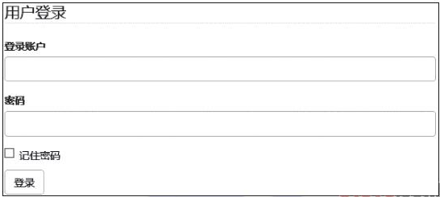
表单 > 基础表单
使用方式如下：
<form>
<fieldset>
<legend>用户登录</legend>
<div class="form-group">
<label>登录账户</label>
<input type="email" class="form-control" placeholder="请输入你
的用户名或Email">
</div>
<div class="form-group">
<label>密码</label>
<input type="text" class="form-control" placeholder="请输入你的密码">
</div>
<div class="checkbox">
<label><input type="checkbox">记住密码</label>
</div>
<button type="submit" class="btn btn-default">登录</button>
</fieldset>
</form>
注意
在上例中，提示语label和input元素放在一个样式为.form-group的div里了。.form-group样式提供了一个margin-bottom:15px的底部外边距，所以可以很清晰地看到每一组控件。

Slide 64
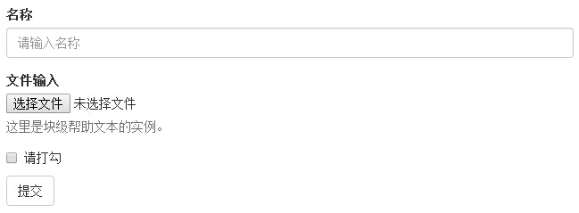
表单 > 基础表单
练习
<form role="form">
<div class="form-group">
<label for="name">名称</label>
<input type="text" class="form-control" id="name"
placeholder="请输入名称">
</div>
<div class="form-group">
<label for="inputfile">文件输入</label>
<input type="file" id="inputfile">
<p class="help-block">这里是块级帮助文本的实例。</p>
</div>
<div class="checkbox">
<label>
<input type="checkbox"> 请打勾
</label>
</div>
<button type="submit" class="btn btn-default">提交</button>
</form>

Slide 65
表单 > 内联表单
有的时候，我们可能需要一个所有控件都在一行中的表单，比如图所示的登录。要实现这种内联样式效果，只需要在普通的form元素上应用一个.form-inline样式，即可将表单内的元素设置为内联样式。
水平线上的唯一因素就是要控制元素的显示方式为display: inline-block，所以只需要为相应的子元素设置display属性即可。但需要注意的是，该.form-inline样式只能在大于768像素的浏览器上才能应用。

Slide 66
表单 > 内联表单
.form-inline样式源码如下：
// 源码1927行
@media (min-width: 768px) { /* 大于768像素的浏览器才生效*/
.form-inline .form-group {
display: inline-block; /* 内联样式显示*/
margin-bottom: 0;
vertical-align: middle;
}
.form-inline .form-control {
display: inline-block;
/* 内联样式显示,但由于form-control样式设置了100%的宽度,所以没什么用*/
width: auto;
vertical-align: middle;
}
.form-inline .radio,
.form-inline .checkbox {
display: inline-block;
padding-left: 0;
margin-top: 0; /* 确保上下居中*/
margin-bottom: 0;
vertical-align: middle;
}
.form-inline .radio input[type="radio"],
.form-inline .checkbox input[type="checkbox"] {
float: none; /* 不使用浮动定位*/
margin-left: 0;
}
.form-inline .has-feedback .form-control-feedback { top: 0; }
}

Slide 67
表单 > 内联表单
要注意，由于默认的样式为.form-control，且其input、select和textarea的宽度都是100%，所以在使用内联表单的时候是无效的，需要对这些控件元素单独设置宽度width，或者外面再加上一层带有.form-group样式的div元素。示例如下：
<form class="form-inline">
<div class="form-group">
<input type="text" class="form-control" placeholder="请输入你的用户名">
</div>
<div class="form-group">
<input type="text" class="form-control" placeholder="请输入你的密码">
</div>
<div class="checkbox">
<label><input type="checkbox">记住密码</label>
</div>
<button type="submit" class="btn btn-default">登录</button>
</form>

Slide 68
表单 > 内联表单
但这种情况下，如果再设置一个label的话，input又换行了。所以如果非要label的话，那就只能在input所在div元素的上边再加一个div元素用于包含label标签。比如：
<div class="form-group">
<label>用户名:</label>
</div>
<div class="form-group">
<input type="text" class="form-control" placeholder="请输入你的用户名">
</div>

Slide 69
表单 > 内联表单
注意 : 如果没有为每个输入控件设置label，屏幕阅读器将无法正确识别。对于这种内联表单，可以通过为label设置.sr-only样式将其隐藏。比如：
<div class="form-group">
<label class="sr-only" for="account">登录用户名</label>
<input type="text" class="form-control" id="account" placeholder="请输入你的用户名">
</div>

Slide 70
表单 > 内联表单
练习
<form class="form-inline" role="form">
<div class="form-group">
<label class="sr-only" for="name">名称</label>
<input type="text" class="form-control" id="name"
placeholder="请输入名称">
</div>
<div class="form-group">
<label class="sr-only" for="inputfile">文件输入</label>
<input type="file" id="inputfile">
</div>
<div class="checkbox">
<label>
<input type="checkbox"> 请打勾
</label>
</div>
<button type="submit" class="btn btn-default">提交</button>
</form>

Slide 71
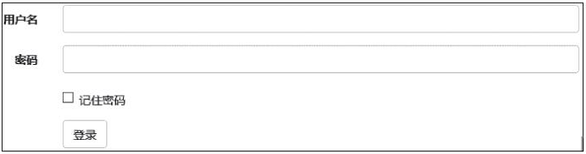
表单 > 横向表单
横向表单与内联表单的使用方式不太一样，其不能在form元素上简单应用一个.form-horizontal样式，这是因为.form-horizontal样式本身没有做什么特殊的设置，只简单设置了一下相关的padding和margin值。源码如下：
// 源码1959行
.form-horizontal .control-label,
.form-horizontal .radio,
.form-horizontal .checkbox,
.form-horizontal .radio-inline,
.form-horizontal .checkbox-inline {
/* 简单设置了一下padding和margin */
padding-top: 7px;
margin-top: 0;
margin-bottom: 0;
}
.form-horizontal .radio,.form-horizontal .checkbox {
min-height: 27px; /* 设置最小高度 */}
.form-horizontal .form-group {
/* 简单设置了一下margin */
margin-right: -15px; margin-left: -15px;
}
.form-horizontal .form-control-static {
padding-top: 7px; }
@media (min-width: 768px) {
.form-horizontal .control-label {
text-align: right;
/* 大屏幕下,label可以居右显示 */ }
}

Slide 72
表单 > 横向表单
<form class="form-horizontal" role="form">
<div class="form-group">
<label for="account" class="col-sm-2 control-label">用户名</label>
<div class="col-sm-10">
<input type="email" class="form-control" id=" account "
placeholder="请输入你的用户名">
</div>
</div>
<div class="form-group">
<label for=" password " class="col-sm-2 control-label">密码</label>
<div class="col-sm-10">
<input type="password" class="form-control" id="password"
placeholder="请输入你的密码">
</div>
</div>
<div class="form-group">
<div class="col-sm-offset-2 col-sm-10">
<div class="checkbox"><label><input type="checkbox">记住密码</
label></div>
</div>
</div>
<div class="form-group">
<div class="col-sm-offset-2 col-sm-10">
<button type="submit" class="btn btn-default">登录</button>
</div>
</div>
</form>
所以，要实现横向表单，不仅要应用上述样式，还要使用Bootstrap预置的栅格类，以便将label和控件水平并排布局。由于.form-horizontal样式改变了.form-group的行为，将其表现得像栅格系统中的行（row）一样，因此就无需再使用.row样式了。示例如下：

Slide 73
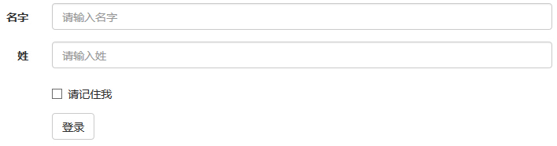
表单 > 横向表单
<form class="form-horizontal" role="form">
<div class="form-group">
<label for="firstname" class="col-sm-2 control-label">名字</label>
<div class="col-sm-10">
<input type="text" class="form-control" id="firstname"
placeholder="请输入名字">
</div>
</div>
<div class="form-group">
<label for="lastname" class="col-sm-2 control-label">姓</label>
<div class="col-sm-10">
<input type="text" class="form-control" id="lastname"
placeholder="请输入姓">
</div>
</div>
<div class="form-group">
……
</div>
<div class="form-group">
……
</div>
</form>
练习
<div class="form-group">
<div class="col-sm-offset-2 col-sm-10">
<div class="checkbox">
<label>
<input type="checkbox"> 请记住我
</label>
</div>
</div>
</div>
<div class="form-group">
<div class="col-sm-offset-2 col-sm-10">
<button type="submit" class="btn btn-default">登录</button>
</div>
</div>

Slide 74
表单 > 表单控件
在默认的Bootstrap源码里，对input、select、testarea都有良好的支持，尤其是对现有HTML5语法下的input都进行了支持（如type为text、password、datetime、datetime-local、date、month、time、week、number、email、url、search、tel和color的元素）。
1.input元素
2.select元素
3.textarea元素
4.checkbox和radio

Slide 75

表单 > 表单控件 > input元素
在使用input元素的时候，必须声明type类型，否则可能会引起其他问题，因为Bootstrap在定义这些样式的时候都指定了type类型，比如，input[type="text"]。
<input type="text" placeholder=“文本输入框”>
练习
<form role="form">
<div class="form-group">
<label for="name">标签</label>
<input type="text" class="form-control" placeholder="文本输入">
</div>
</form>

Slide 76
表单 > 表单控件 > select元素
下拉列表select元素的使用方式和原始的一致，多行选择设置mulitiple属性为multiple即可。Bootstrap会为这些默认的元素提供统一风格的显示。示例如下：
<select>
<option>1</option>
</select>
<select multiple="multiple">
<option>1</option>
<option>2</option>
</select>

Slide 77
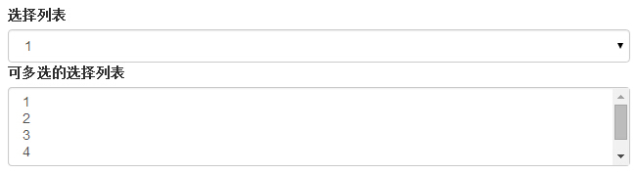
表单 > 表单控件 > select元素
<form role="form">
<div class="form-group">
<label for="name">选择列表</label>
<select class="form-control">
<option>1</option>
<option>2</option>
<option>3</option>
<option>4</option>
<option>5</option>
</select>
<label for="name">可多选的选择列表</label>
<select multiple class="form-control">
<option>1</option>
<option>2</option>
<option>3</option>
<option>4</option>
<option>5</option>
</select>
</div>
</form>
练习

Slide 78
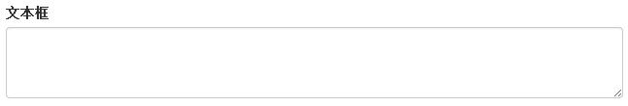
表单 > 表单控件 > textarea元素
同样，在textarea元素里定义了rows数字即可定义大文本框的高度，定义cols可以定义大文本框的宽度。但是如果在该框架上应用了.form-control样式，则cols属性不起作用，因为.form-control样式的表单控件都设置了100%的宽度（或auto）。所以大家在使用时，一旦设置了该样式，就不需要再设置cols属性了。如：
<textarea class="form-control" rows="3"></textarea>
练习
<form role="form">
<div class="form-group">
<label for="name">文本框</label>
<textarea class="form-control" rows="3"></textarea>
</div>
</form>

Slide 79
表单 > 表单控件 > checkbox和radio
checkbox和radio是input元素里两个非常特殊的type，通常在使用的过程中和label文字搭配，但通常会出现左右边距对不齐的问题。为此，Bootstrap进行了标准设置，开发人员在使用的过程中遵循如下方式即可：
<div class="checkbox">
<label><input type="checkbox" value="">是否想赚大钱？</label>
</div>
<div class="radio">
<label><input type="radio" name="optionsRadios" value="female" checked>请
确保,您喜欢女人？</label>
</div>
<div class="radio">
<label><input type="radio" name="optionsRadios" value="male">请确保,您喜欢
男人？</label>
</div>

Slide 80
表单 > 表单控件 > checkbox和radio
即使用的时候，每个input外部都要用label包住，并且在最外层用容器元素包住，并应用相应的.checkbox和.radio样式。主要源码如下：
// 源码1741行
.radio,
.checkbox { /* 让单选框和复选框都能左右和上下居中 */
display: block;
min-height: 20px;
padding-left: 20px;
margin-top: 10px;
margin-bottom: 10px;
}
.radio label,
.checkbox label { /* 内部有label的话,内联显示 */
display: inline;
font-weight: normal;
cursor: pointer;
}

Slide 81
表单 > 表单控件 > checkbox和radio
有些checkbox或者radio元素中文本很少，可能需要横向显示，为此Bootstrap也提供了相应的内联样式.checkbox-inline和.radio-inline，效果如图所示。
使用方式如下：
<label class="checkbox-inline">
<input type="checkbox" value="体育" id="inlineCheckbox1">体育
</label>
<label class="checkbox-inline">
<input type="checkbox" value="音乐" id="inlineCheckbox2">音乐
</label>
…
<label class="radio-inline">
<input type="radio" value="未知" id="Radio3">未知
</label>

Slide 82
表单 > 表单控件 > checkbox和radio
实现源码如下：
// 源码1766行
.radio-inline,
.checkbox-inline {
/* 在其他元素上设置*-inline样式的话,也可以让多个控件水平在一行中显示 */
display: inline-block;
padding-left: 20px;
margin-bottom: 0;
font-weight: normal;
vertical-align: middle; /* 垂直居中 */
cursor: pointer;
}
.radio-inline + .radio-inline,
.checkbox-inline + .checkbox-inline {
margin-top: 0;
margin-left: 10px; /* 每个选项间距10px */
}

Slide 83
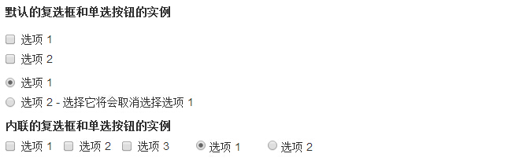
表单 > 基础表单
练习
<label for="name">内联的复选框和单选按钮的实例</label>
<div>
<label class="checkbox-inline">
<input type="checkbox" id="inlineCheckbox1" value="option1"> 选项 1
</label>
<label class="checkbox-inline">
<input type="checkbox" id="inlineCheckbox2" value="option2"> 选项 2
</label>
<label class="checkbox-inline">
<input type="checkbox" id="inlineCheckbox3" value="option3"> 选项 3
</label>
<label class="checkbox-inline">
<input type="radio" name="optionsRadiosinline" id="optionsRadios3"
value="option1" checked> 选项 1
</label>
<label class="checkbox-inline">
<input type="radio" name="optionsRadiosinline" id="optionsRadios4"
value="option2"> 选项 2
</label>
</div>
<label for="name">默认的复选框和单选按钮的实例</label>
<div class="checkbox">
<label><input type="checkbox" value="">选项 1</label>
</div>
<div class="checkbox">
<label><input type="checkbox" value="">选项 2</label>
</div>
<div class="radio">
<label>
<input type="radio" name="optionsRadios" id="optionsRadios1"
value="option1" checked> 选项 1
</label>
</div>
<div class="radio">
<label>
<input type="radio" name="optionsRadios" id="optionsRadios2"
value="option2">
选项 2 - 选择它将会取消选择选项 1
</label>
</div>

Slide 84
表单 > 控件状态
每个控件（尤其是input）在使用的过程中，可能都会有很多种状态，比如输入内容的时候有焦点提示，输错的时候有出错提示等。Bootstrap提供了3种状态的样式可供使用，分别是：焦点状态、禁用状态、验证提示状态。
1.焦点状态
2.禁用状态
3.验证提示状态

Slide 85
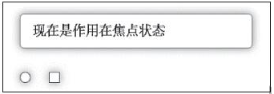
表单 > 控件状态 > 焦点状态
焦点状态的实现方式是在选择器: focus上删除默认的outline样式，重新应用一个新的box-shadow样式，从而实现焦点状态下，input出现柔和的阴影边框（注意，该效果必须使用.form-control样式才行）。运行效果如图所示。
// 源码1706行
.form-control:focus {
border-color: #66afe9;
/* 作用域得到焦点时的边框颜色*/
outline: 0;
-webkit-box-shadow: inset 0 1px 1px rgba(0,0,0,.075),
0 0 8px rgba(102, 175, 233, .6);
box-shadow: inset 0 1px 1px rgba(0,0,0,.075),
0 0 8px rgba(102, 175, 233, .6);
}

Slide 86
表单 > 控件状态 > 焦点状态
从图中可以看出，radio和checkbox的焦点效果和普通input的不太一样。Bootstrap对file、radio、checkbox的焦点效果做了一些特殊处理，以便更圆形化。源码如下：
// 源码1675行
input[type="file"]:focus,
input[type="radio"]:focus,
input[type="checkbox"]:focus {
outline: thin dotted;
outline: 5px auto -webkit-focus-ring-color;
outline-offset: -2px;
}

Slide 87
表单 > 控件状态 > 焦点状态
禁用状态的实现方式主要是完善默认disabled状态的显示状态，使用方式和普通的disabled一样，只需要在禁用元素上使用disabled属性即可。使用方法如下：
其源码主要是设置了不准输入的鼠标样式和背景颜色（灰色）。注意，只有带.form-control样式的控件才会更改背景色。请看下面的源码：
<input type="text" placeholder="Disabled input here..." disabled>
// 源码1725行
.form-control[disabled],
.form-control[readonly],
fieldset[disabled] .form-control {
/* 若form-control控件或fieldset元素被禁用，显示不允许输入手形图标*/
cursor: not-allowed;
background-color: #eee;
opacity: 1;
}

Slide 88
表单 > 控件状态 > 焦点状态
而如果不使用上述样式，直接在普通的元素上使用disabled属性，则只会显示一个不能输入的手形图标。源码如下：
// 源码1780行
input[type="radio"][disabled],
input[type="checkbox"][disabled],
.radio[disabled],
.radio-inline[disabled],
.checkbox[disabled],
.checkbox-inline[disabled],
fieldset[disabled] input[type="radio"],
fieldset[disabled] input[type="checkbox"],
fieldset[disabled] .radio,
fieldset[disabled] .radio-inline,
fieldset[disabled] .checkbox,
fieldset[disabled] .checkbox-inline {
cursor: not-allowed;
}

Slide 89
表单 > 控件状态 > 焦点状态
从上述源码可以看出，fieldset如果使用了disabled属性，则fieldset内部的input、select、textarea或应用了.form-control样式的其他控件也将为禁用状态。让我们来验证一下，示例如下：
<fieldset disabled>
<legend><input></legend>
<input type="text" placeholder="Disabled input">
<select>
<option>不可选择</option>
</select>
<div class="checkbox">
<label><input type="checkbox">记住密码</label>
</div>
<button type="submit" class="btn btn-primary">提交</button>
</fieldset>

Slide 90
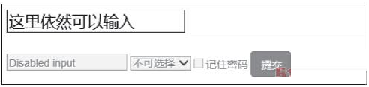
表单 > 控件状态 >焦点状态
运行效果如图所示。我们发现大部分都被禁用了，但是legend内的input却没有被禁用，依然可以输入文本，这是因为这是HTML5的一个限制，即fieldset内的第一个legend元素不受disabled的影响。Bootstrap为了遵守这一规则（其实实现起来也很复杂，要用JavaScript代码进行实现）就继续保持原状了，大家使用过程中要特别注意。
注意
由于IE不支持fieldset下的disabled属性（比如，IE10不支持input和button），所以IE下的开发者需要用JavaScript代码再进行特殊处理。
fieldset上应用disabled时，fieldset内部的a标签在所有浏览器下的单击行为都不能被禁用（比如：<a class="btn btn-default">），需要使用JavaScript代码再进行特殊处理。

Slide 91
表单 > 控件状态 > 验证提示状态
在填写表单的时候，经常要提示用户其输入内容是否合法，长度是否够用，再次输入的密码是否和第一次输入的密码一致，或者输入的用户名存在还是不存在等问题，不同的提示可能需要不同的提示状态（如，颜色、边框、提示语等）。
Bootstrap提供了.has-warning、.has-error、.has-success三种样式用于分别表示警告（黄色）、错误（红色）、成功（绿色）语境的内容。代码如下：
<div class="form-group has-warning">
<label class="control-label" for="inputWarning">输入长度不够！</label>
<input type="text" class="form-control" id="Text1">
</div>
<div class="form-group has-error">
<label class="control-label" for="inputError">输入不符合要求！</label>
<input type="text" class="form-control" id="Text2">
</div>
<div class="form-group has-success">
<label class="control-label" for="inputSuccess">输入文本符合要求！</label>
<input type="text" class="form-control" id="Text3">
</div>

Slide 92
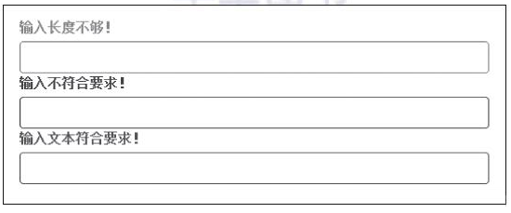
表单 > 控件状态 > 验证提示状态
从示例代码可以看到，使用了form-group、control-label、form-control标签进行分组（关于控件分组，会在后续章节进行解释），在form-group平级的div元素上应用has-***样式，然后在input元素上应用form-control样式，实现效果如图所示。

Slide 93
表单 > 控件状态 > 验证提示状态
has-error和has-success的实现方式相同，只是对文字、边框和阴影设置的颜色不同。has-warning的实现源码如下：
.has-warning .form-control {
/* 为has-warning容器内部的form-control控件设置边框和阴影效果*/
border-color: #8a6d3b;
-webkit-box-shadow: inset 0 1px 1px rgba(0, 0, 0, .075);
box-shadow: inset 0 1px 1px rgba(0, 0, 0, .075);
}
.has-warning .form-control:focus {
/* has-warning容器内部的控件在得到焦点时的效果颜色更深*/
border-color: #66512c;
-webkit-box-shadow: inset 0 1px 1px rgba(0, 0, 0, .075), 0 0 6px #c0a16b;
box-shadow: inset 0 1px 1px rgba(0, 0, 0, .075), 0 0 6px #c0a16b;
}
.has-warning .input-group-addon {/* addon的背景色和字体颜色也要同步设置*/
color: #8a6d3b;
background-color: #fcf8e3;
border-color: #8a6d3b;
}
// 源码1866行
.has-warning .help-block,
.has-warning .control-label,
.has-warning .radio,
.has-warning .checkbox,
.has-warning .radio-inline,
.has-warning .checkbox-inline { /* has-warning容器内部的控件文本颜色统一设置*/
color: #8a6d3b; /* 不使用control-label,使用其他的(如help-block)也可以*/
}

Slide 94
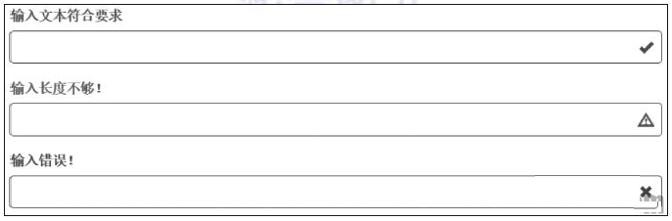
表单 > 控件状态 > 验证提示状态
有的时候，我们在验证状态时提供所对应状态的小图标，以便能够直观地显示，实现效果如图所示。
从运行效果可以看到，小图标肯定是固定在输入框的右边的。要实现这种效果，通常要解决两个问题：首先设置输入框父元素的定位方式为相对定位，然后设置这种小图标的定位方式为绝对定位（并设置right值）。

Slide 95
表单 > 控件状态 > 验证提示状态
Bootstrap针对该功能提供了特殊的feedback样式，用于实现该效果。其用法如下：
该效果运用了两个样式：父容器上的has-feedback样式用于设置定位方式；小图标元素上的form-control-feedback样式用于设置图标的显示大小等。
<div class="form-group has-success has-feedback">
<label class="control-label" for="inputSuccess2">Input with success</label>
<input type="text" class="form-control" id="inputSuccess2" />
<span class="glyphicon glyphicon-ok form-control-feedback"></span>
</div>

Slide 96
表单 > 控件状态 > 验证提示状态
两个样式的源码正好符合我们前面所说的要求，具体源码如下：
// 源码1824行
.has-feedback { position: relative; /* 相对定位,用于设置input元素的父容器的定位方式*/}
.has-feedback .form-control { padding-right: 42.5px;
/* 右内边距的设置,以便可以显示小图标*/ }
.has-feedback .form-control-feedback { /* 设置小图标的显示方式*/
position: absolute;/* 绝对定位*/
top: 25px;
right: 0; /* 右对齐*/
display: block;
width: 34px;
height: 34px;
line-height: 34px;
text-align: center;
}
.has-success .form-control-feedback { color: #3c763d; /* 验证通过时图标的显示颜色 */}
.has-warning .form-control-feedback { color: #8a6d3b; /* 验证警告时图标的显示颜色 */}
.has-error .form-control-feedback { color: #a94442; /* 验证错误时图标的显示颜色 */}
源码的最后3行分别设置了不同验证状态下的小图标的颜色。

Slide 97
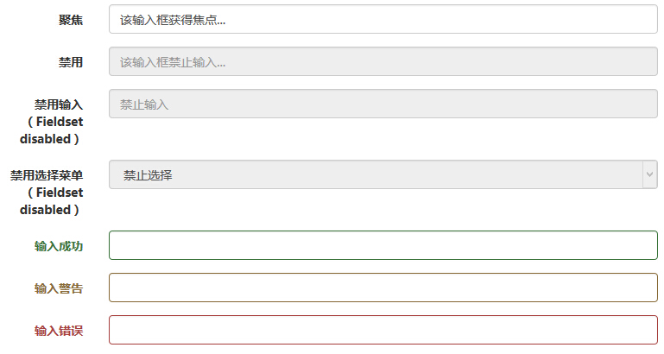
表单 > 控件状态
练习

Slide 98
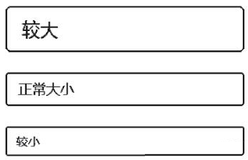
表单 > 控件大小
Bootstrap提供了两个样式用于设置稍大或者稍小的input输入框，分别是：.input-lg和.input-sm。使用方式如下：
<input class="input-lg form-control" type="text" placeholder="较大">
<input class="form-control" type="text" placeholder="正常大小">
<input class="input-sm form-control" type="text" placeholder="较小">

Slide 99
表单 > 控件大小
控件大小的实现思路是给input输入框设定不同大小的padding、font-size、border-radius值。从如下源码也可以看出，.input-lg和.input-sm样式不仅适用于input，也适用于select和textarea元素。
/* 源码1794 行*/
.input-sm {
/* 设置小的输入框input*/
height: 30px;
padding: 5px 10px;
font-size: 12px;
line-height: 1.5;
border-radius: 3px;
}
select.input-sm {
/* 设置小的选择框select*/
height: 30px;
line-height: 30px;
}
textarea.input-sm,
select[multiple].input-sm {
/* 设置小的文本框textarea*/
height: auto;
}
.input-lg { /* 设置大的输入框input*/
height: 46px; padding: 10px 16px;
font-size: 18px; line-height: 1.33;
border-radius: 6px;
}
select.input-lg { height: 46px; line-height: 46px;
/* 设置大的选择框select*/}
textarea.input-lg,select[multiple].input-lg {
height: auto; /* 设置大的文本框textarea*/}

Slide 100
表单 > 控件大小
根据上述源码，也可以按照类似规则，为上述3种元素定义其他大小的样式，比如，.input-mini。
再仔细看一下上述代码，发现上述代码在设置大小的时候只设置了高度，并没有设置宽度。所以，在实际设计过程中，对于不同尺寸的元素还要进行相应宽度的调整。好在这些元素默认都是100%显示，而且还有栅格系统提供的支持。所以对于控制宽度，可以按照如下方式设置：
<div class="row">
<div class="col-xs-2">
<input type="text" class="form-control" placeholder=".col-xs-2">
</div>
<div class="col-xs-3">
<input type="text" class="form-control" placeholder=".col-xs-3">
</div>
<div class="col-xs-4">
<input type="text" class="form-control" placeholder=".col-xs-4">
</div>
</div>

Slide 101
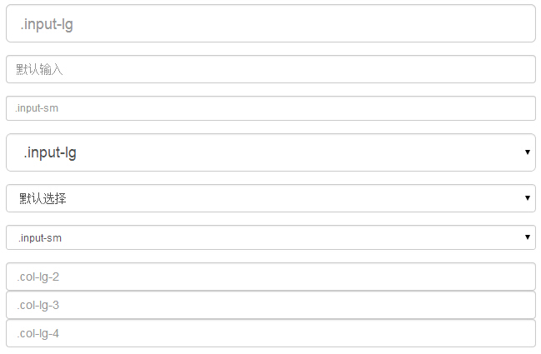
表单 > 控件状态
练习

Slide 102
表单 > 其他
Bootstrap还提供了一个help-block样式，用于在表单中显示块级的帮助提示。使用方式示例如下：
help-block样式的源码如下所示：
<span class="help-block">自己独占一行或多行的块级帮助文本。</span>
// 源码1921行
.help-block {
display: block;
margin-top: 5px;
margin-bottom: 10px;
color: #737373;
}

Slide 103
表单 > 其他
其实在v2.x版本里还提供了一个help-inline样式，用于将输入控件与帮助文本显示在一行。但不知道为什么，在v3.x系列中去掉了。如果想恢复这个功能，将如下代码添加到自己的CSS文件即可（使用方式和help-block一样）。
.help-inline {
display: inline-block;
padding-left: 5px;
color: #737373;
}

Slide 104
按钮
源码文件：buttons.less
CSS文件：bootstrap.css 1988行开始
按钮是任何系统都不能缺少的组件，不同的系统需要的按钮多种多样，按钮的设置涉及按钮的大小、颜色、状态等。

Slide 105
按钮样式
任何带有 class .btn 的元素都会继承圆角灰色按钮的默认外观。但是 Bootstrap 提供了一些选项来定义按钮的样式，具体如下表所示：
类 | 描述
.btn | 为按钮添加基本样式
.btn-default | 默认/标准按钮
.btn-primary | 原始按钮样式（未被操作）
.btn-success | 表示成功的动作
.btn-info | 该样式可用于要弹出信息的按钮
.btn-warning | 表示需要谨慎操作的按钮
.btn-danger | 表示一个危险动作的按钮操作
.btn-link | 让按钮看起来像个链接 (仍然保留按钮行为)
.btn-lg | 制作一个大按钮
.btn-sm | 制作一个小按钮
.btn-xs | 制作一个超小按钮
.btn-block | 块级按钮(拉伸至父元素100%的宽度)
.active | 按钮被点击
.disabled | 禁用按钮

Slide 106
按钮样式
<!-- 标准的按钮 -->
<button type="button" class="btn btn-default">默认按钮</button>
<!-- 提供额外的视觉效果，标识一组按钮中的原始动作 -->
<button type="button" class="btn btn-primary">原始按钮</button>
<!-- 表示一个成功的或积极的动作 -->
<button type="button" class="btn btn-success">成功按钮</button>
<!-- 信息警告消息的上下文按钮 -->
<button type="button" class="btn btn-info">信息按钮</button>
<!-- 表示应谨慎采取的动作 -->
<button type="button" class="btn btn-warning">警告按钮</button>
<!-- 表示一个危险的或潜在的负面动作 -->
<button type="button" class="btn btn-danger">危险按钮</button>
<!-- 并不强调是一个按钮，看起来像一个链接，但同时保持按钮的行为 -->
<button type="button" class="btn btn-link">链接按钮</button>

Slide 107
按钮大小
下表列出了获得各种大小按钮的 class：
Class | 描述
.btn-lg | 这会让按钮看起来比较大。
.btn-sm | 这会让按钮看起来比较小。
.btn-xs | 这会让按钮看起来特别小。
.btn-block | 这会创建块级的按钮，会横跨父元素的全部宽度。

Slide 108
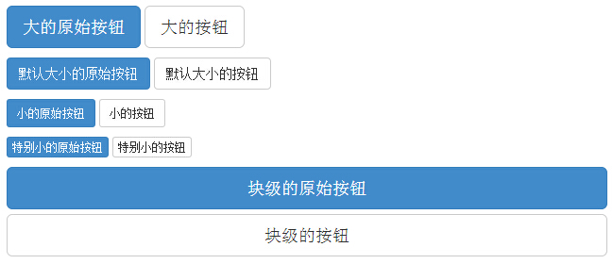
按钮大小
<p>
<button type="button" class="btn btn-primary btn-lg">
大的原始按钮
</button>
<button type="button" class="btn btn-default btn-lg">
大的按钮
</button>
</p>
<p>
<button type="button" class="btn btn-primary">
默认大小的原始按钮
</button>
<button type="button" class="btn btn-default">
默认大小的按钮
</button>
</p>
<p>
<button type="button" class="btn btn-primary btn-sm">
小的原始按钮
</button>
<button type="button" class="btn btn-default btn-sm">
小的按钮
</button>
</p>
<p>
<button type="button" class="btn btn-primary btn-lg btn-block">
块级的原始按钮
</button>
<button type="button" class="btn btn-default btn-lg btn-block">
块级的按钮
</button>
</p>
<p>
<button type="button" class="btn btn-primary btn-xs">
特别小的原始按钮
</button>
<button type="button" class="btn btn-default btn-xs">
特别小的按钮
</button>
</p>

Slide 109
按钮状态
Bootstrap 提供了激活、禁用等按钮状态的 class，下面将进行详细讲解。

Slide 110
按钮状态 - 激活状态
按钮在激活时将呈现为被按压的外观（深色的背景、深色的边框、阴影）。
下表列出了让按钮元素和锚元素呈激活状态的 class：
元素 | Class
按钮元素 | 添加 .active class 来显示它是激活的。
锚元素 | 添加 .active class 到 <a> 按钮来显示它是激活的。

Slide 111
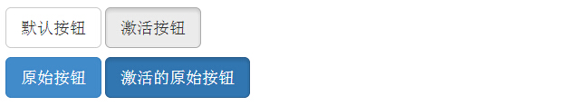
按钮状态 - 激活状态
<p>
<button type="button" class="btn btn-default btn-lg ">
默认按钮
</button>
<button type="button" class="btn btn-default btn-lg active">
激活按钮
</button>
</p>
<p>
<button type="button" class="btn btn-primary btn-lg ">
原始按钮
</button>
<button type="button" class="btn btn-primary btn-lg active">
激活的原始按钮
</button>
</p>

Slide 112
按钮状态 - 禁用状态
当您禁用一个按钮时，它的颜色会变淡 50%，并失去渐变。
下表列出了让按钮元素和锚元素呈禁用状态的 class：
元素 | Class
按钮元素 | 添加 disabled 属性 到 <button> 按钮。
锚元素 | 添加 disabled class 到 <a> 按钮。 注意：该 class 只会改变 <a> 的外观，不会改变它的功能。在这里，您需要使用自定义的 JavaScript 来禁用链接。

Slide 113
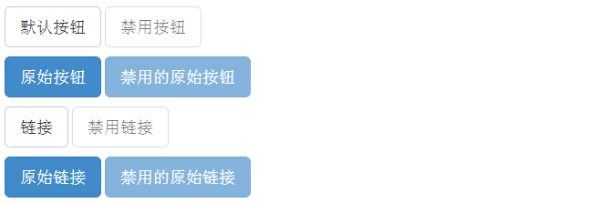
按钮状态 - 禁用状态
<p>
<button type="button" class="btn btn-default btn-lg">
默认按钮
</button>
<button type="button" class="btn btn-default btn-lg" disabled="disabled">
禁用按钮
</button>
</p>
<p>
<button type="button" class="btn btn-primary btn-lg ">
原始按钮
</button>
<button type="button" class="btn btn-primary btn-lg" disabled="disabled">
禁用的原始按钮
</button>
</p>
<p>
<a href="#" class="btn btn-default btn-lg" role="button">
链接
</a>
<a href="#" class="btn btn-default btn-lg disabled" role="button">
禁用链接
</a>
</p>
<p>
<a href="#" class="btn btn-primary btn-lg" role="button">
原始链接
</a>
<a href="#" class="btn btn-primary btn-lg disabled" role="button">
禁用的原始链接
</a>
</p>

Slide 114
按钮标签
您可以在 <a>、<button> 或 <input> 元素上使用按钮 class。但是建议您在 <button> 元素上使用按钮 class，避免跨浏览器的不一致性问题。
<a class="btn btn-default" href="#" role="button">链接</a>
<button class="btn btn-default" type="submit">按钮</button>
<input class="btn btn-default" type="button" value="输入">
<input class="btn btn-default" type="submit" value="提交">

Slide 115
Bootstrap 图片
我们将学习 Bootstrap 对图片的支持。Bootstrap 提供了三个可对图片应用简单样式的 class：
.img-rounded：添加 border-radius:6px 来获得图片圆角。
.img-circle：添加 border-radius:500px 来让整个图片变成圆形。
.img-thumbnail：添加一些内边距（padding）和一个灰色的边框。

Slide 116

Bootstrap 图片
<img src="/wp-content/uploads/2014/06/download.png"
class="img-rounded">
<img src="/wp-content/uploads/2014/06/download.png"
class="img-circle">
<img src="/wp-content/uploads/2014/06/download.png"
class="img-thumbnail">

Slide 117
<img> 类
类 | 描述
.img-rounded | 为图片添加圆角 (IE8 不支持)
.img-circle | 将图片变为圆形 (IE8 不支持)
.img-thumbnail | 缩略图功能
.img-responsive | 图片响应式 (将很好地扩展到父元素)

Slide 118
响应式图片
通过在 <img> 标签添加 .img-responsive 类来让图片支持响应式设计。 图片将很好地扩展到父元素。
.img-responsive 类将 max-width: 100%; 和 height: auto; 样式应用在图片上：
<img src="cinqueterre.jpg" class="img-responsive" alt="Cinque Terre">

Slide 119
Bootstrap 辅助类 文本
以下不同的类展示了不同的文本颜色。如果文本是个链接鼠标移动到文本上会变暗：
类 | 描述
.text-muted | "text-muted" 类的文本样式
.text-primary | "text-primary" 类的文本样式
.text-success | "text-success" 类的文本样式
.text-info | "text-info" 类的文本样式
.text-warning | "text-warning" 类的文本样式
.text-danger | "text-danger" 类的文本样式

Slide 120
Bootstrap 辅助类 背景
以下不同的类展示了不同的背景颜色。 如果文本是个链接鼠标移动到文本上会变暗：
类 | 描述
.bg-primary | 表格单元格使用了 "bg-primary" 类
.bg-success | 表格单元格使用了 "bg-success" 类
.bg-info | 表格单元格使用了 "bg-info" 类
.bg-warning | 表格单元格使用了 "bg-warning" 类
.bg-danger | 表格单元格使用了 "bg-danger" 类

Slide 121
Bootstrap 辅助类 其他
类 | 描述
.pull-left | 元素浮动到左边
.pull-right | 元素浮动到右边
.center-block | 设置元素为 display:block 并居中显示
.clearfix | 清除浮动
.show | 强制元素显示
.hidden | 强制元素隐藏
.sr-only | 除了屏幕阅读器外，其他设备上隐藏元素
.sr-only-focusable | 与 .sr-only 类结合使用，在元素获取焦点时显示(如：键盘操作的用户)
.text-hide | 将页面元素所包含的文本内容替换为背景图
.close | 显示关闭按钮
.caret | 显示下拉式功能

Slide 122
实例 关闭图标
使用通用的关闭图标来关闭模态框和警告框。使用 class close 得到关闭图标。
<p>关闭图标实例
<button type="button" class="close" aria-hidden="true">
&times;
</button>
</p>

Slide 123
实例 关闭图标
使用通用的关闭图标来关闭模态框和警告框。使用 class close 得到关闭图标。
<p>关闭图标实例
<button type="button" class="close" aria-hidden="true">
&times;
</button>
</p>

Slide 124
实例 插入符
使用插入符表示下拉功能和方向。使用带有 class caret 的 <span> 元素得到该功能。
<p>插入符实例
<span class="caret"></span>
</p>

Slide 125
实例 快速浮动
可以分别使用 class pull-left 或 pull-right 来把元素向左或向右浮动。下面的实例演示了这点。
<div class="pull-left">
向左快速浮动
</div>
<div class="pull-right">
向右快速浮动
</div>

Slide 126
实例 内容居中
使用 class center-block 来居中元素。
<div class="row">
<div class="center-block" style="width:200px;background-color:#ccc;">
这是 center-block 实例
</div>
</div>

Slide 127
实例 显示和隐藏内容
可以通过使用 class .show 和 .hidden 来强行设置元素显示或隐藏（包括屏幕阅读器）。
<div class="row" style="padding: 91px 100px 19px 50px;">
<div class="show" style="left-margin:10px;width:300px;background-color:#ccc;">
这是 show class 的实例
</div>
<div class="hidden" style="width:200px;background-color:#ccc;">
这是 hide class 的实例
</div>
</div>

Slide 128
实例 屏幕阅读器
您可以通过使用 class .sr-only 来把元素对所有设备隐藏，除了屏幕阅读器。
<div class="row" style="padding: 91px 100px 19px 50px;">
<form class="form-inline" role="form">
<div class="form-group">
<label class="sr-only" for="email">Email 地址</label>
<input type="email" class="form-control" placeholder="Enter email">
</div>
<div class="form-group">
<label class="sr-only" for="pass">密码</label>
<input type="password" class="form-control" placeholder="Password">
</div>
</form>
</div>

Slide 129
Bootstrap 响应式实用工具
Bootstrap 提供了一些辅助类，以便更快地实现对移动设备友好的开发。这些可以通过媒体查询结合大型、小型和中型设备，实现内容对设备的显示和隐藏。
需要谨慎使用这些工具，避免在同一个站点创建完全不同的版本。响应式实用工具目前只适用于块和表切换。

Slide 130
Bootstrap 响应式实用工具
 | 超小屏幕 手机 (<768px) | 小屏幕 平板 (≥768px) | 中等屏幕 桌面 (≥992px) | 大屏幕 桌面 (≥1200px)
.visible-xs-* | 可见 | 隐藏 | 隐藏 | 隐藏
.visible-sm-* | 隐藏 | 可见 | 隐藏 | 隐藏
.visible-md-* | 隐藏 | 隐藏 | 可见 | 隐藏
.visible-lg-* | 隐藏 | 隐藏 | 隐藏 | 可见
.hidden-xs | 隐藏 | 可见 | 可见 | 可见
.hidden-sm | 可见 | 隐藏 | 可见 | 可见
.hidden-md | 可见 | 可见 | 隐藏 | 可见
.hidden-lg | 可见 | 可见 | 可见 | 隐藏

Slide 131
从 v3.2.0 版本起，形如 .visible-*-* 的类针对每种屏幕大小都有了三种变体，每个针对 CSS 中不同的 display 属性，列表如下：
因此，以超小屏幕（xs）为例，可用的 .visible-*-* 类是：.visible-xs-block、.visible-xs-inline 和 .visible-xs-inline-block。
.visible-xs、.visible-sm、.visible-md 和 .visible-lg 类也同时存在。但是从 v3.2.0 版本开始不再建议使用。除了 <table> 相关的元素的特殊情况外，它们与 .visible-*-block 大体相同。
类组 | CSS display
.visible-*-block | display: block;
.visible-*-inline | display: inline;
.visible-*-inline-block | display: inline-block;

Slide 132
打印类
下表列出了打印类。使用这些切换打印内容。
class | 浏览器 | 打印机
.visible-print-block .visible-print-inline .visible-print-inline-block | 隐藏 | 可见
.hidden-print | 可见 | 隐藏

Slide 133
Bootstrap 响应式实用工具 实例
下面的实例演示了上面所列举的帮助器类的用法。调整浏览器的窗口大小，或者在不同的设备上加载实例，测试响应式实用工具类。
<div class="container" style="padding: 40px;">
<div class="row visible-on">
<div class="col-xs-6 col-sm-3" style="background-color: #dedef8;
box-shadow: inset 1px -1px 1px #444, inset -1px 1px 1px #444;">
<span class="hidden-xs">特别小型</span>
<span class="visible-xs">✔ 在特别小型设备上可见</span>
</div>
<div class="col-xs-6 col-sm-3" style="background-color: #dedef8;
box-shadow: inset 1px -1px 1px #444, inset -1px 1px 1px #444;">
<span class="hidden-sm">小型</span>
<span class="visible-sm">✔ 在小型设备上可见</span>
</div>
<div class="clearfix visible-xs"></div>
<div class="col-xs-6 col-sm-3" style="background-color: #dedef8;
box-shadow: inset 1px -1px 1px #444, inset -1px 1px 1px #444;">
<span class="hidden-md">中型</span>
<span class="visible-md">✔ 在中型设备上可见</span>
</div>
<div class="col-xs-6 col-sm-3" style="background-color: #dedef8;
box-shadow: inset 1px -1px 1px #444, inset -1px 1px 1px #444;">
<span class="hidden-lg">大型</span>
<span class="visible-lg">✔ 在大型设备上可见</span>
</div>
</div>

